Slide 1
IT for SHE 2018 Erasmus Mentor
System
Mentee: Karolina Wołoszyn
Mentor: Paweł Ostrówka

Slide 2
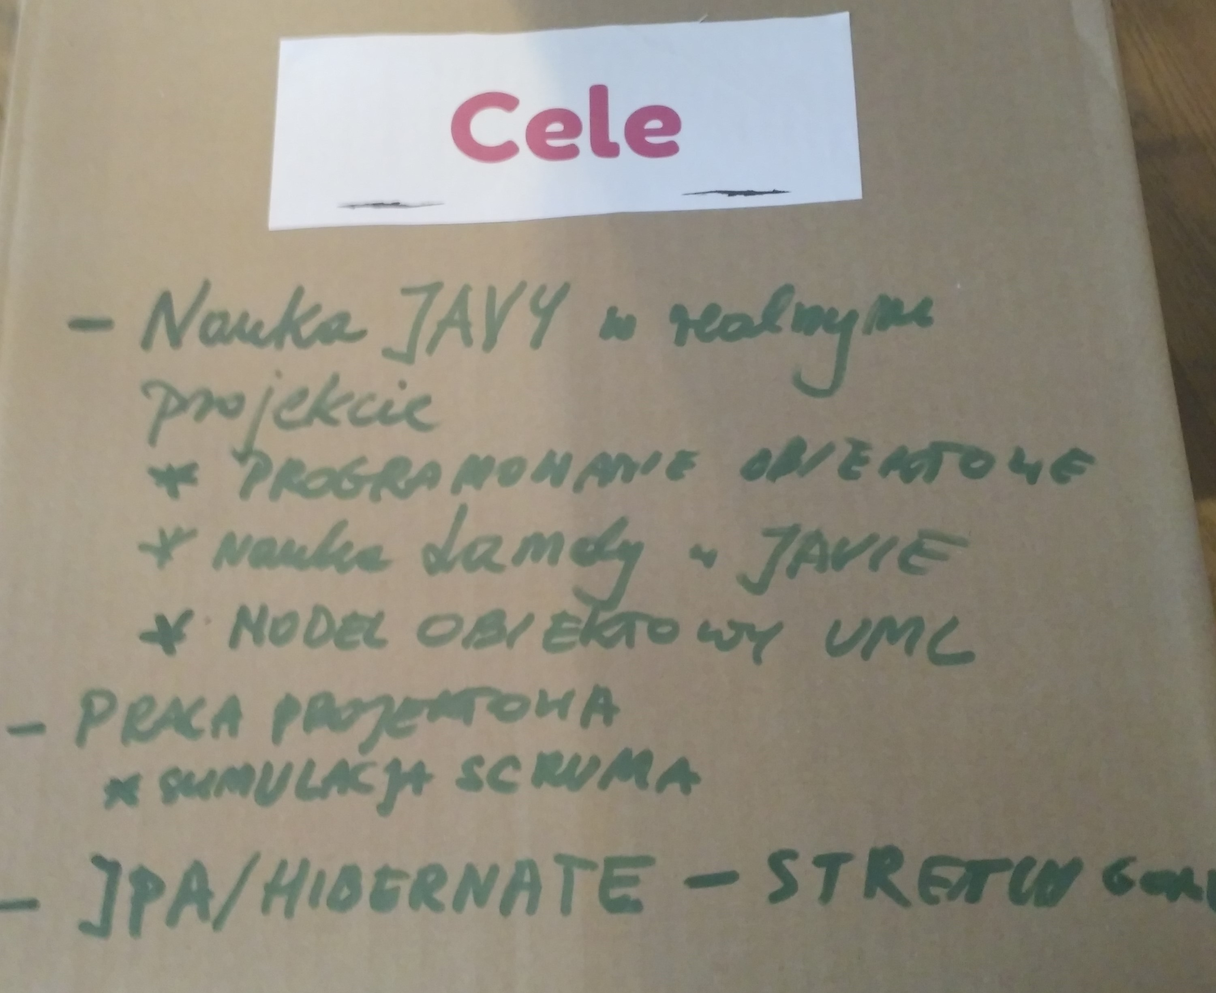

Cele programu
01
Nauka Javy
02
Praca projektowa
03
Nauka JPA/Hibernate

Slide 3
Założenia projektowe
Celem projektu była implemntacja aplikacji webowej, służącej do wsparcia Programu Mentoringowego organizacji studenckiej Erasmus Student Network.
Jej głównym zadaniem są:
automatyzacja przyjmowania zgłoszeń ,
parowanie studentów zagranicznych tzw. Erasmusów z ich przyszłymi opiekunami – Mentorami.

Slide 4
Sposób realizacji projektu
Baza danych
Rejestracja i logowanie
Formularz zgłoszeniowy
Parowanie i notyfikacja
Stworzono formularze zgłoszeniowe dla ERASMUSA i MENTORA z zapisem danych do bazy.
Stworzono bazę danych przechowująca informację o zarejestrowanych użytkownikach oraz szczegółowe informacje zgłoszenia.
Wykonano formularze rejestracji nowego użytkownika nadającą mu profil: ERASMUS, MENTOR lub ADMIN oraz stronę logowania .
Zaimplementowano funkcjonalność parowania Erasmusa i Mentora na podstawie kraju lub wydziału AGH. Po udanym parowaniu zostaje wysłany e-mail.
100%
100%
100%
80%

Slide 6
Rejestracja i logowanie

Slide 7
Formularz zgłoszeniowy Erasmusa

Slide 8
Parowanie i notyfikacja e-mail

Slide 9
Dziękujemy za uwagę

